Slide 1
Итоги результатов всероссийских олимпиад

Slide 2
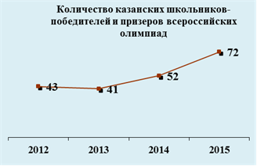
Количество казанских школьников-победителей и призёров всероссийских олимпиад

Slide 3
131 победителей и призеров республиканской олимпиады школьников для учащихся 8 классов
■ 109 победителей и призеров республиканских олимпиад

Slide 4
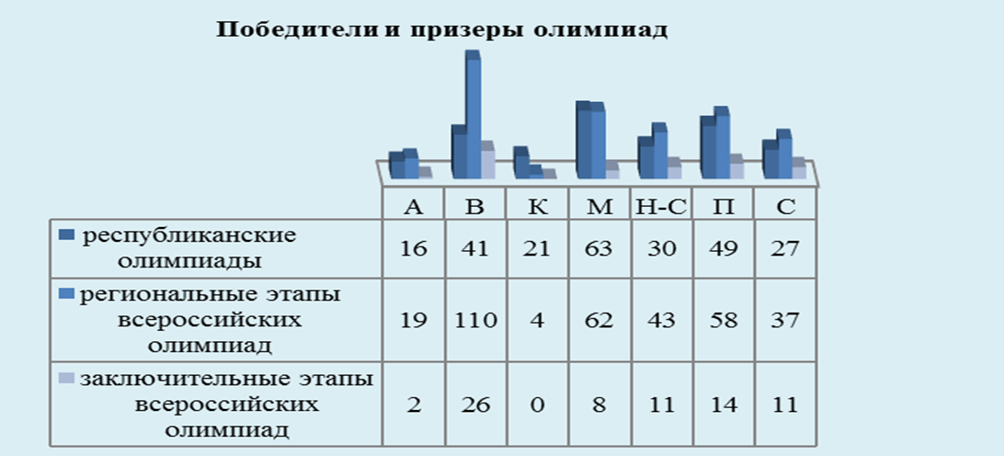
Победители и призёры олимпиад

Slide 5
В 2015-2016 учебном году
72 победителя и призера республиканских олимпиад
333 победителя и призера регионального этапа всероссийских олимпиад
57 победителей и призеров заключительного этапа всероссийских олимпиад
7 победителей и призеров республиканской олимпиады по геологии и истории Татарстана

Slide 6
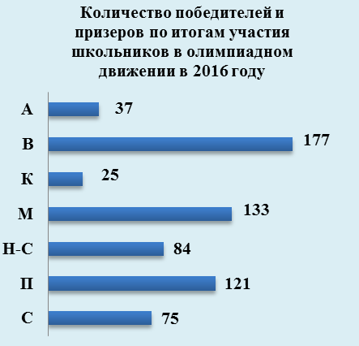

Slide 7
Количество призовых мест по итогам Всероссийской олимпиады
Предмет | региональный этап |  |  | заключ-тельный этап
 | 2014 | 2015 | 2016 | 2014 | 2015 | 2016
Математика | 24 | 21 | 34 | 4 | 4 | 8
Информатика | 20 | 23 | 30 | 4 | 8 | 7
Физика | 17 | 8 | 23 | - | 1 | 1
Астрономия | 5 | 7 | 10 | - | - | 2
Экономика | 1 | 1 | 3 | 1 | - | 1
Химия | 22 | 20 | 28 | 11 | 10 | 11
Биология | 22 | 20 | 22 | 5 | 4 | 2
История | 16 | 14 | 10 | 2 | - | 1
Обществознание | 13 | 12 | 10 | 1 | - | -
Право | 20 | 21 | 29 | 5 | 12 | 11
Экология | 16 | 19 | 26 | 11 | 9 | 14
Английский язык | 23 | 19 | 31 | 3 | 1 | 2
Немецкий язык | 5 | 6 | 10 | 1 | 1 | 1
Французский язык | 4 | 5 | 7 | - | - | -
География | 9 | 3 | 7 | 1 | 1 | -
Технология | 7 | 5 | 6 | - | - | 2
Физкультура | 6 | 9 | 8 | 2 | 3 | 2
ОБЖ | 15 | 12 | 16 | - | 2 | 4
Искусство (МХК) | 6 | 5 | 8 | 1 | - | -
Русский язык | 11 | 12 | 4 | - | - | 1
Русская литература | 13 | 4 | 11 | - | 1 | 2
Итого | 275 | 246 | 333 | 52 | 57 | 72

Slide 8
Сведения о количестве учеников и учителей, награжденных грантом Мэра г.Казани по итогам олимпиадного движения за три года
ученики |  |  |  |  | учителя
заключительный этап всероссийских олимпиад | региональный этап всероссийских олимпиад | республиканские олимпиады | республиканская олимпиада школьников для учащихся 8-х класс |  |  | заключительный этап всероссийских олимпиад | региональный этап всероссийских олимпиад | республиканские олимпиады | республиканская олимпиада школьников для учащихся 8-х класс
42 | 159 | 42 | 56 |  | 2014 | 31 | 124 | 33 | 35
54 | 151 | 48 | 70 |  | 2015 | 36 | 110 | 39 | 39
69 | 218 | 97 | 111 |  | 2016 | 72 | 144 | 69 | 53

Slide 9
Сведения о количестве учеников и учителей, награжденных грантом
Мэра г.Казани по итогам олимпиадного движения (в разрезе районов в 2016 году)
 |  | ученики |  |  |  |  | учителя
 |  | заключительный этап всероссийских олимпиад | региональный этап всероссийских олимпиад | республиканские олимпиады | республиканская олимпиада школьников для учащихся 8-х классов |  | заключительный этап всероссийских олимпиад | региональный этап всероссийских олимпиад | республиканские олимпиады | республиканская олимпиада школьников для учащихся 8-х классов
А |  | 2 | 16 | 10 | 7 |  | 2 | 8 | 8 | 4
В |  | 26 | 69 | 5 | 37 |  | 27 | 39 | 5 | 11
К |  | - | 4 | 17 | 1 |  | - | 4 | 8 | 1
М |  | 8 | 46 | 31 | 18 |  | 8 | 35 | 18 | 16
Н-С |  | 11 | 32 | 13 | 14 |  | 11 | 16 | 10 | 7
П |  | 13 | 27 | 7 | 23 |  | 13 | 20 | 6 | 6
С |  | 9 | 24 | 14 | 11 |  | 11 | 22 | 14 | 8
Казань |  | 69 | 218 | 97 | 111 |  | 72 | 144 | 69 | 53

Slide 10
Рейтинг по видам образовательных учреждений города по результатам олимпиад
Среди нетиповых учреждений
Наименование ОО | республиканские | региональный этап | заключительный этап | количество призовых мест
Лицей №131 | 22 | 64 | 16 | 102
Лицей им.Н.И.Лобачевского | 17 | 31 | 9 | 57
IT-лицей | 24 | 22 | 7 | 53
Лицей-инт.№2 | 13 | 13 | 9 | 35
Лицей-инт.№7 | 8 | 10 | 2 | 20
Гимназия-инт.№4 | 17 | 3 | - | 20
«СОЛнЦЕ» | 3 | 6 | 1 | 10
Лицей №145 | 1 | 3 | - | 4

Slide 11
Среди гимназий
 | республиканские | региональный этап | заключительный этап | количество призовых мест
Гимназия №19 | 8 | 25 | 6 | 39
Гимназия №7 | 6 | 17 | 7 | 30
Гимназия №122 | 5 | 15 | 2 | 22
Гимназия №4 | 17 | 3 | - | 20
Гимназия №94 | 6 | 10 | 1 | 17
Гимназия №2 | 15 | - | - | 15
Гимназия №9 | 1 | 10 | 1 | 11

Slide 12
Среди школ
 | республиканские | региональный этап | заключительный этап | количество призовых мест
СОШ №39 | 4 | 8 | - | 12
СОШ №141 | 1 | 4 | 3 | 8
СОШ №33 | 2 | 5 | 1 | 8
СОШ №72 | 2 | 4 | 1 | 7
СОШ №18 | 1 | 5 | 1 | 7
СОШ №113 | 2 | 4 | - | 6

Slide 13
Среди лицеев
 | республиканские | региональный этап | заключительный этап | количество призовых мест
Лицей №121 | 3 | 4 | 1 | 8
Лицей №159 | 2 | 3 | 2 | 7
Лицей №149 | - | 1 | 1 | 2
Лицей №83 | 1 | - | 1 | 2
Лицей №177 | - | 1 | 1 | 2

Slide 14
Рейтинг победителей и призеров Всероссийских олимпиад среди городов России
 | Москва | Санкт-Петербург | Казань | Челябинск | Новосибирск | Екатеринбург | Н.Новгород | Пермь | Киров
2016 | 699 | 201 | 72 | 67 | 46 | 36 | 21 | 20 | 9
рейтинг 2016 | 1 | 2 | 3 | 4 | 5 | 6 | 7 | 8 | 9

Slide 15
Достижения учеников, отмечены на международном уровне
ХХ Международной олимпиаде по астрономии | Игорь Никоноров, бронзовый призер, IT-лицей
50-я Международная Менделеевская олимпиада школьников по химии | Курамшин Булат, Гизатуллин Амир - золотые медали, лицей №131
IV Международной олимпиады по татарскому языку и литературе | - Шагвалиева Зайнап, гимназия №2, Замалетдинова Диляра, лицей-интернат №4, Казакова Диана, Спиридонова Екатерина, гимназия №7, диплом 1степени; Гумбатова Танрыверди, гимназия №19, Свердруб Антоний, школа №35, диплом 2степени; - Мартюгина Элина, школа №18, победитель в номинации «Лучший знаток творчества Г.Тукая»
Международная олимпиада по русскому языку среди школ с родным (нерусским) языком | - Багавиев Рамиль, гимназия №2, призер - Тимиргалиева Екатерина, гимназия №90, призер - Зиятдинова Зарина, гимназия №1, призер - Абдуллина Танзиля, гимназия №20, призер
Всероссийский конкурс школьных проектов «Магистр кода – стань супергероем»- Microsoft, 2016 | Мустафин Тимур, лицей №177 абсолютный победитель
Международная олимпиада по химии | Курамшин Булат, победитель, золотая медаль, лицей №131
III Международной олимпиаде по информатике | - Захаров Дмитрий, Сахабиев Асхат, Рахматуллин Рамазан, серебряные и бронзовые призеры, лицей им.Лобачевского КГУ
XXIII-я Международная олимпиада школьников «Туймаада» по математике, физике, химии и информатике | - Садыков Дмитрий, абсолютный победитель по химии, золотая медаль, Качмаржик Александр, химия, серебряная медаль, Сидоров Илья, химия, бронзовая медаль, Дьяконов Константин, физика, бронзовая медаль, лицей №131 - Галимова Рената, химия, золотая медаль, диплом 1 степени, гимназия №19

Slide 16
Список победителей и призеров регионального чемпионата
«Молодые профессионалы» (WorldSkills Russia 2016) по стандартам JuniorSkills
Фрезерные и токарные работы на станках ЧПУ
II место - Махиянов Айбулат, Сайфуллин Азат, Кадыров Азат, Клементьев Владимир, лицей №7
III место - Сафин Камиль, Озбоян Урал, лицей №7
Электроника
II место - Хисалиев Джалил, Антоненко Андрей (10+), ЦДТТ им.В.П.Чкалова;
III место - Луценко Сергей, Малышев Артур (10+), ЦДТТ им.В.П.Чкалова;
I место - Загидуллин Рамиль, Максимов Артем (14+), ЦДТТ им.В.П.Чкалова;
II место - Куданкин Егор (14+), ЦДТТ им.В.П.Чкалова.

Slide 17
Список победителей и призеров регионального чемпионата
«Молодые профессионалы» (WorldSkills Russia 2016) по стандартам JuniorSkills
Системное администрирование
I место - Бегишев Данис, Хамеджанов Алмаз, IT-лицей К(П)ФУ;
II место - Хайрутдинов Азат, Хамидуллин Руслан, IT-лицей К(П)ФУ;
III место - Бадретдинов Гадель, Сафин Риназ, IT-лицей К(П)ФУ.
Аэрокосмическая инженерия
I место - Салихов Рауф, Петровичев Александр, Окашин Даниил, Центр аэрокосмического образования средней общеобразовательной школы №35 с углубленным изучением отдельных предметов

